Slide 1
Программирование графической игры «Покер» в пакете QT
Студента группы БИБ1803 Водиченкова Антона Дмитриевича

Slide 2
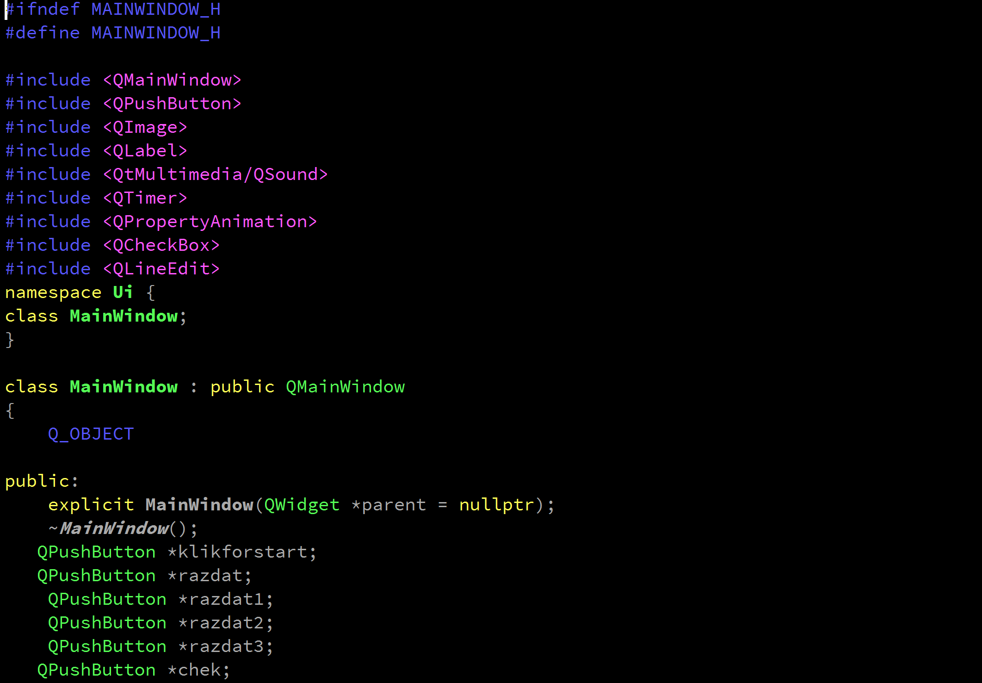
Создание файла с заголовками и объявлением функций

Slide 3
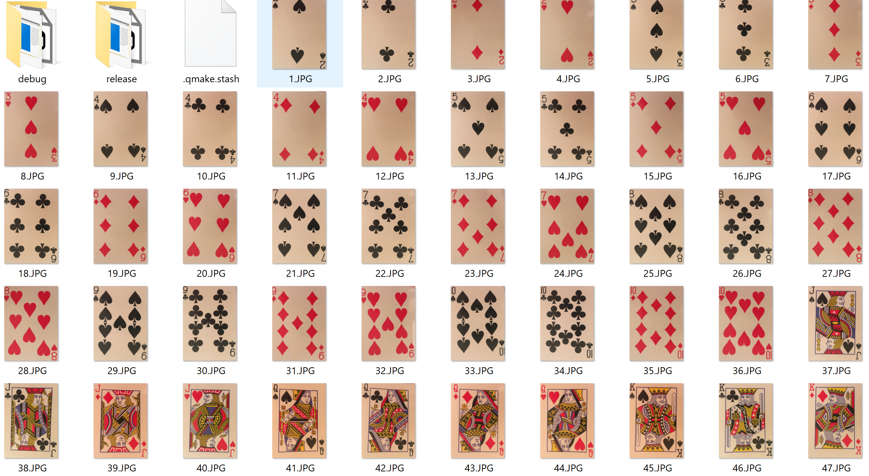
Подготовка колоды карт, расположенных в определенном порядке

Slide 4
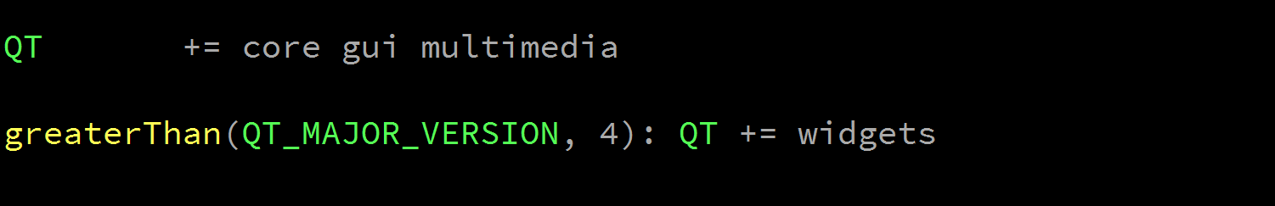

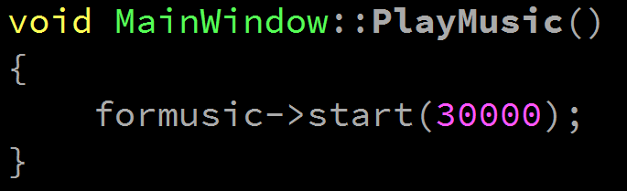
Создание музыкального сопровождения

Slide 5
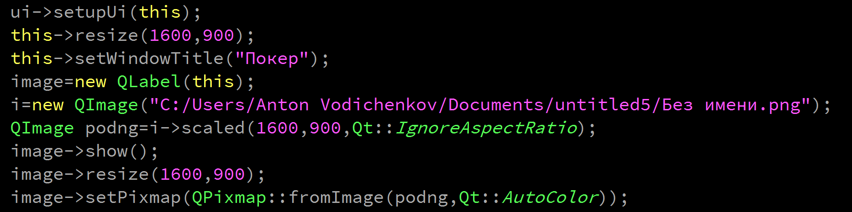
Настройка главного виджета

Slide 6
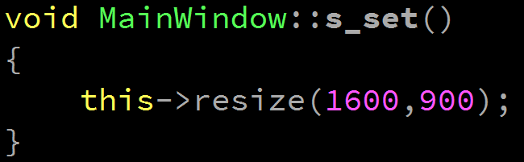

В работе несколько раз применена защита от «нежелательных действий»

Slide 7
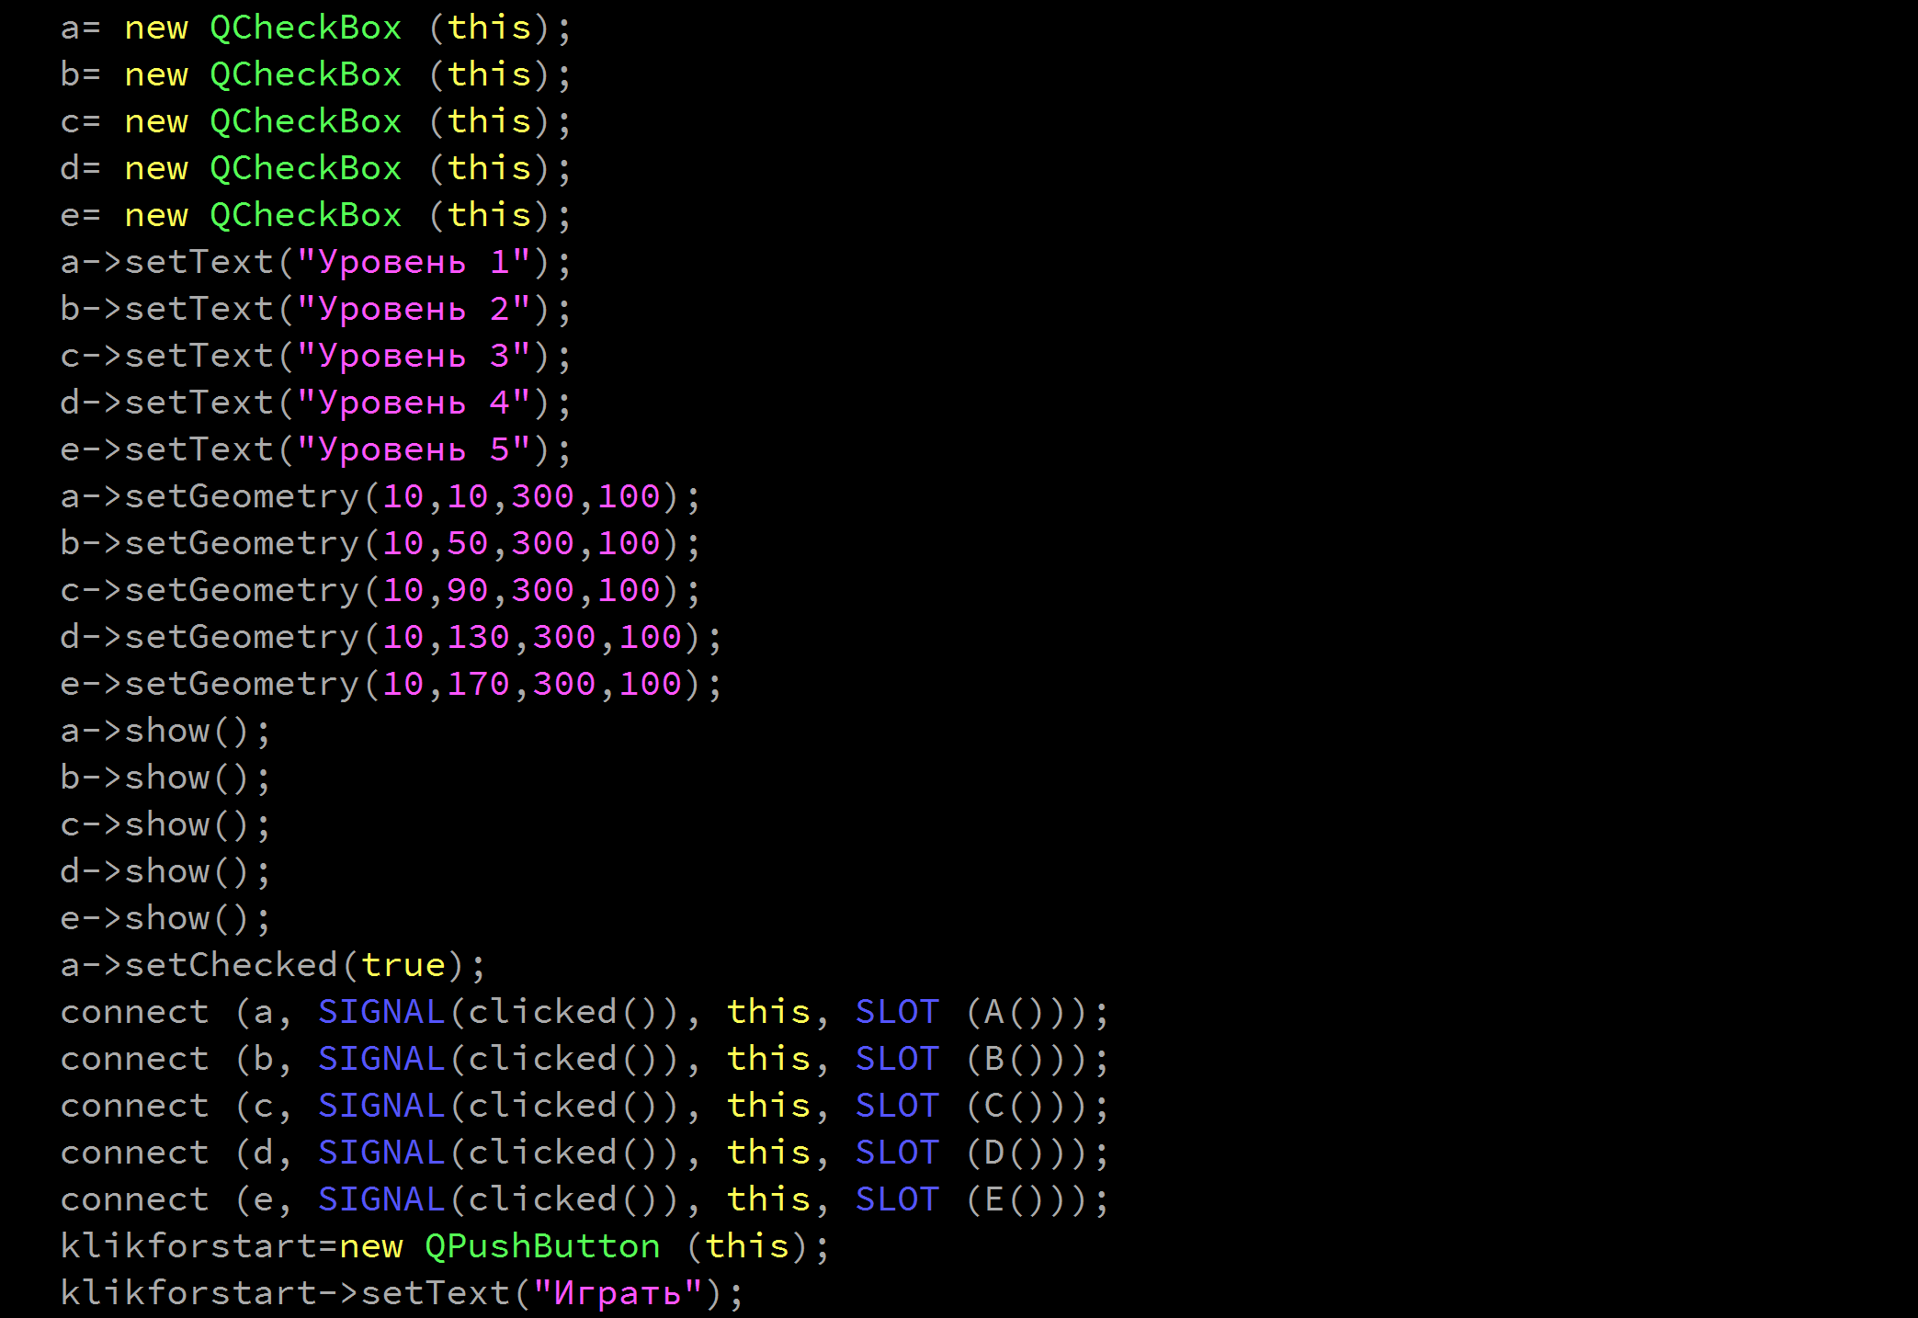
Добавление нужных элементов на виджет по принципу библиотеки QT

Slide 8
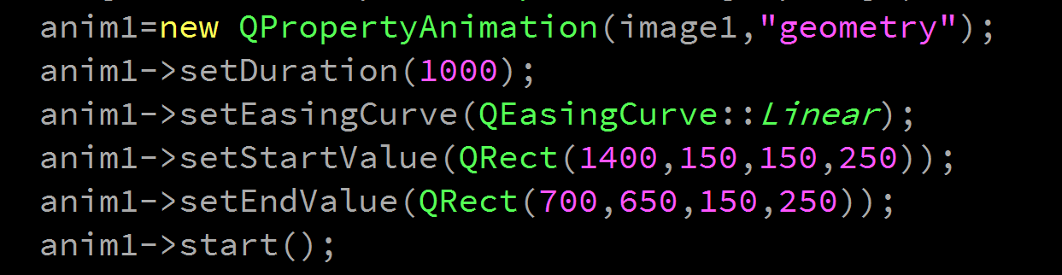
Создание нужных анимаций

Slide 9

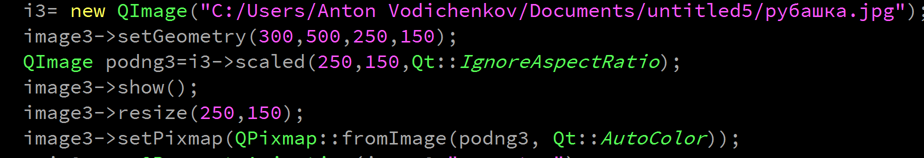
Запись всех карт в массив и вывод их на виджет

Slide 10
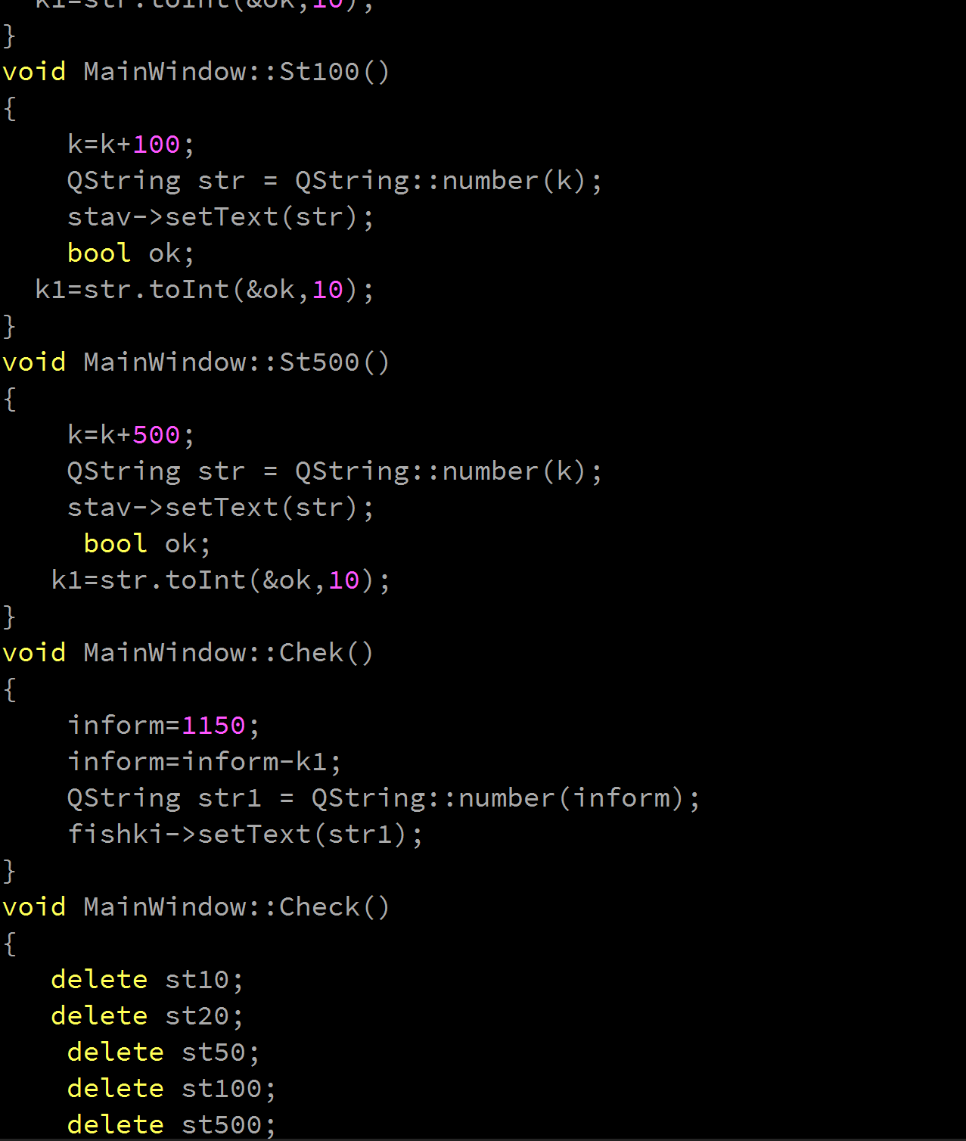
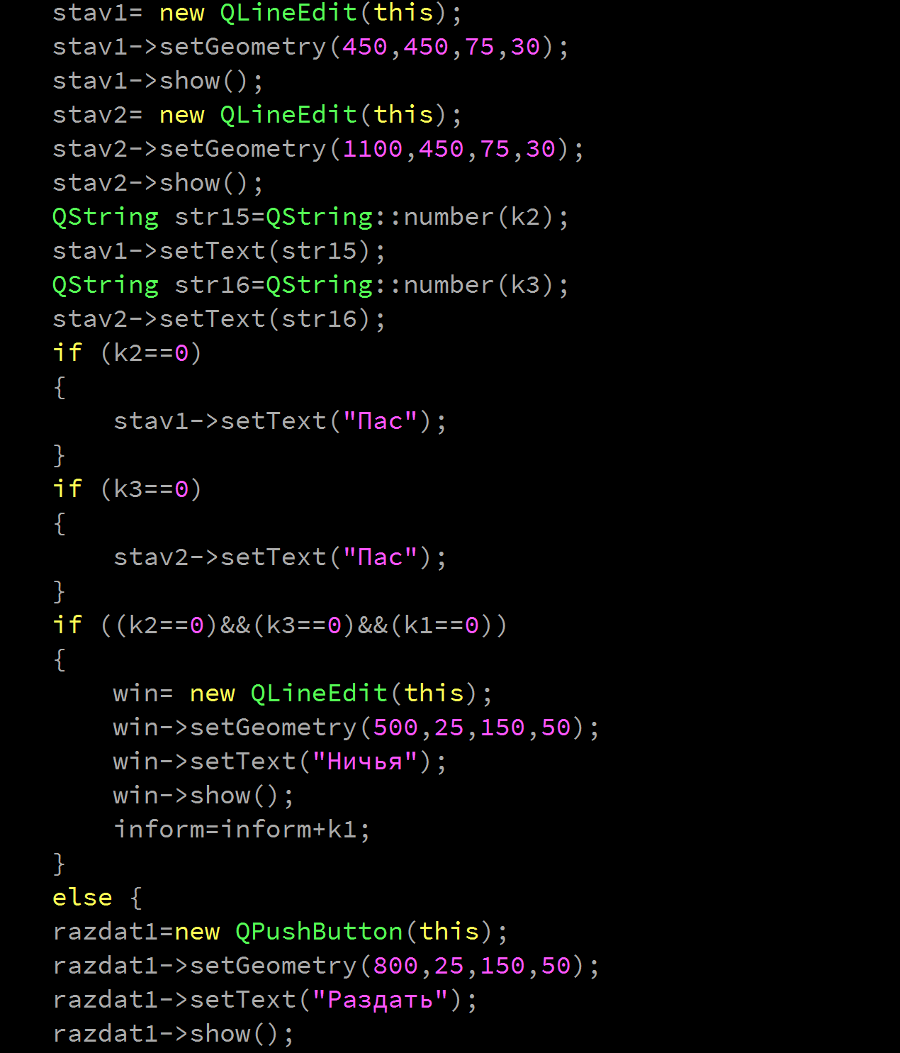
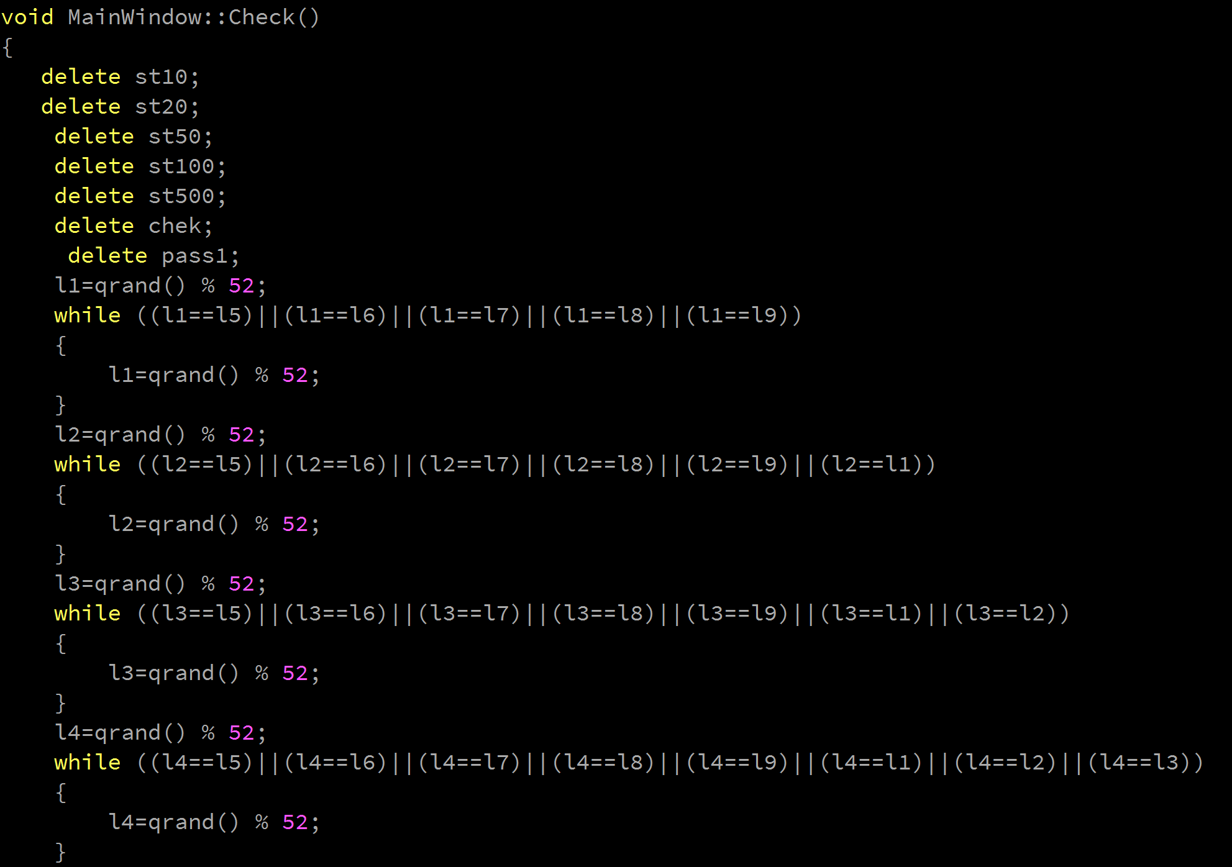
Скриншоты части прописанной логики (важно расположение карт в папке)

Slide 11
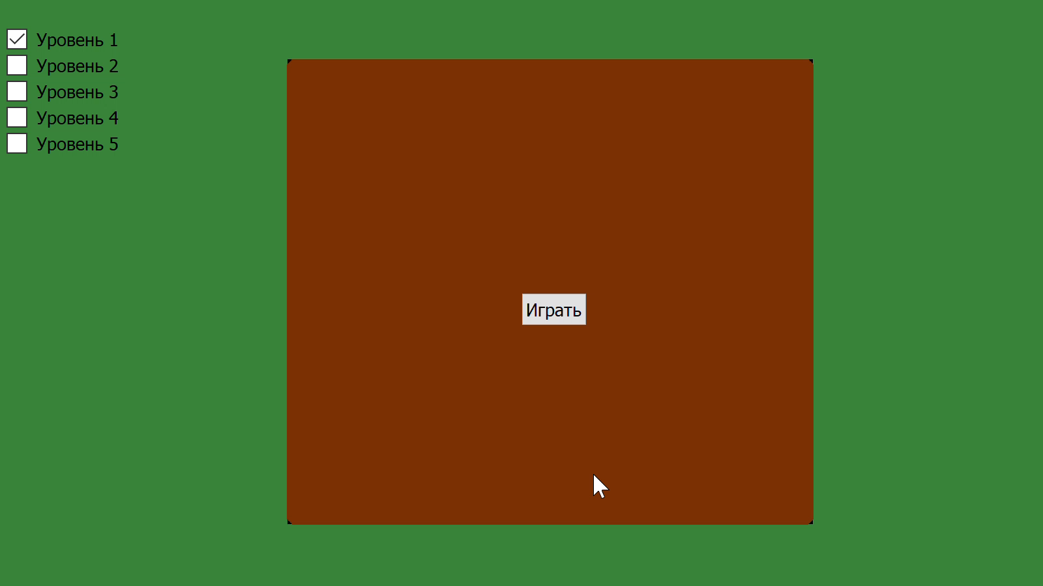
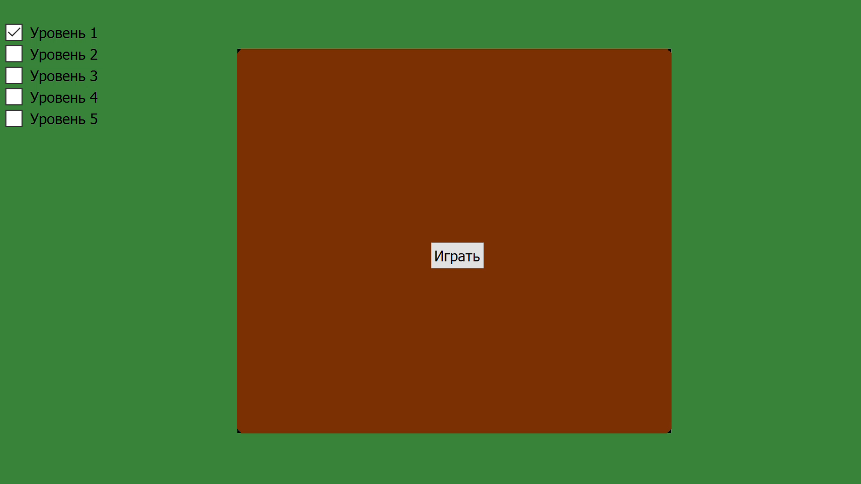
Видео-пример работы программы

Slide 12
Чего же не хватает в моей игре
Программа суммарно состоит из 3000 строчек кода. Реализована анимация, графический интерфейс, логика игры. Я считаю, что можно чуть лучше реализовать уровень игры компьютера. В выполнений программы происходит, что компьютер играет либо слишком сильно либо слишком слабо. Можно чуть «откалибровать» анимацию. В есть много закомментированного кода, который я не смог реализовать. В дальнейшем можно будет отладить приложение и сделать его еще лучше. Можно сделать так, что пользователь сам выбирает саундтрек к игре. Так же я прописал не все комбинации игры (их всего 12), у меня приложение распознаёт только 7 комбинаций. Стоит прописать остальные комбинациию.

Slide 13
Выводы
Основным выводом проделанной работы я считаю то что я научился создавать 2D приложения в среде QT, изучил библиотеку QT, её свойства и синтаксис

Slide 14
Спасибо за внимание!!!

